Slide 1


L’offre de fonds Selectiz
Heure du Jeudi du 02/03/2017

Slide 2
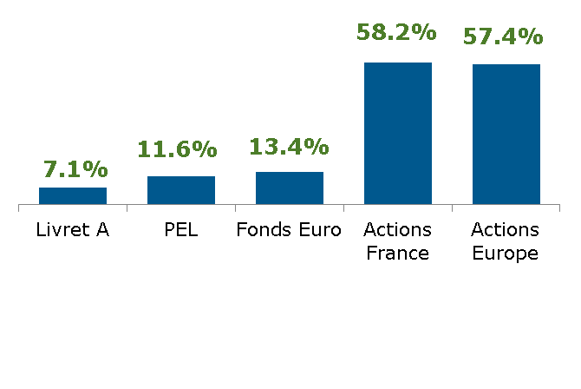
Rappel du contexte de taux
Des rendements qui s’érodent depuis plusieurs années …
Performances nettes cumulées sur 5 ans en % (10/2011-10/2016) 1
Evolution du rendement des fonds en euros depuis 2006 et prospective
D’après une étude de BPCE, 77% des épargnants sont d’accord avec le fait que les livrets d’épargne ne rapportent plus assez.
Pour envisager de changer de stratégie d’épargne, les épargnants attendent des solutions de placement avec un potentiel de rendement annualisé d’au moins 3.5%.
  Dans ce contexte, les marchés financiers devraient permettre de prétendre à de tels objectifs de rendement sur la durée, en contrepartie d’une certaine prise de risque.

Slide 3
POURQUOI UNE NOUVELLE OFFRE ?
Taux d’intérêt historiquement bas impactant les rendement d’épargne traditionnelle
Performances du fonds en Euros qui continuent de s’éroder
Marchés financiers qui devraient permettre de prétendre, sur la durée, d’obtenir des potentiels de rendement attractifs, en contrepartie d’une prise de risque en capital
CONTEXTE MARCHE
CONTEXTE GROUPE
Ambition UC et OPC renforcée à double titre :
- pour chercher à satisfaire nos clients en attente de rémunération de leur épargne projet
- pour trouver de nouveaux relais de croissance du PNB et préserver notre part de marché
L’ENJEU
Passer d’une culture du volume de la collecte majoritairement sur le fonds € de l’assurance vie,
à une culture de la collecte associant systématiquement € et UC
Développer l’activité UC à la fois dans la collecte ET les encours
Animer l’activité PEA
L’UNE DES SOLUTIONS MAJEURES POUR 2017
Les 3 fonds SELECTIZ

Slide 4
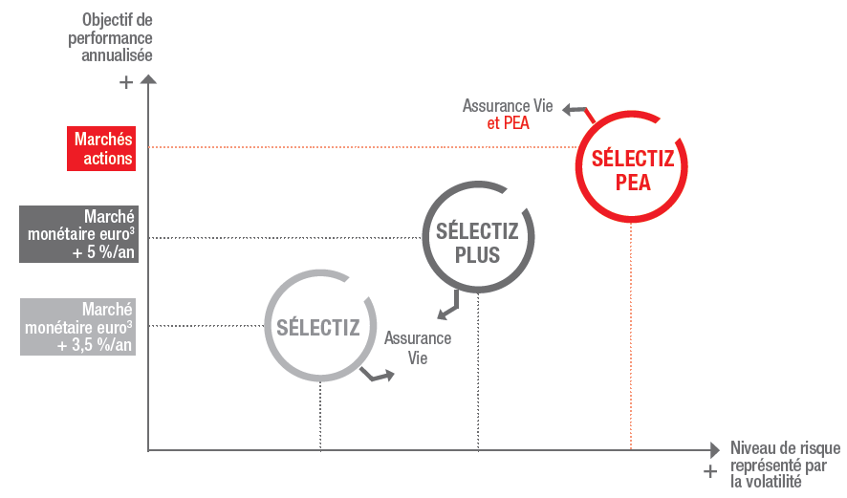
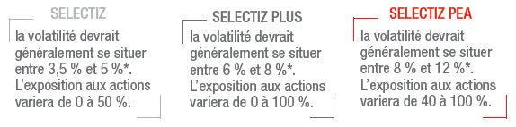



3 FONDS OFFRANT DES PROFILS
RISQUE / RENDEMENT COMPLEMENTAIRES
DES OBJECTIFS
ET DES PROFILS
DE RISQUE
EN COHÉRENCE
Durée de placement recommandée 3 ans
Durée de placement recommandée 5 ans
Durée de placement recommandée 5 ans

Slide 5
LES INCONTOURNABLES A CONNAITRE
Ouverts toute l’année aux souscriptions
Sans échéance spécifique, mais une durée minimum de placement recommandée
Sans minimum de souscription
Sans pénalités en cas de sortie avant la durée de placement minimum recommandée
Sans garantie ou protection du capital
Eligibles à l’abonnement
Eligibles à l’assurance vie (tous les 3, sur contrats NUANCES et contrats MILLEVIE)+ éligible au PEA (Sélectiz PEA uniquement)
Les 3 fonds de la gamme Sélectiz ne sont pas garantis – ils présentent un risque de perte en capital.

Slide 6
QUELS ATOUTS POUR L’OFFRE ?
Une solution nouvelle donnant accès au savoir-faire de plusieurs sociétés de gestion reconnues du Groupe
3 fonds combinant chacun plusieurs fonds, pour une diversification renforcée
De larges marges de manœuvre au sein des fonds pour viser à s’adapter aux tendances de marché

Slide 7


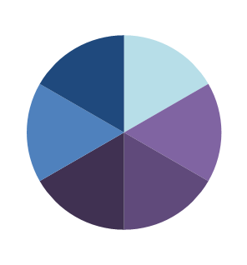






L’ACCES AU SAVOIR-FAIRE DE PLUSIEURS SOCIETES DE GESTION DU GROUPE
L’accès à de multiples expertises du Groupe,
saluées par la presse spécialisée
et récompensées par la place

Slide 8

3 SOLUTIONS COMBINANT PLUSIEURS FONDS pour une diversification renforcée
Parce qu’un unique fonds et son gérant ne peuvent pas toujours être les meilleurs à travers le temps et les situations de marché, et parce que notre Groupe intègre de nombreuses expertises reconnues,
Chacun des 3 fonds Sélectiz est constitué de plusieurs fonds du Groupe, combinés par NGAM* avec pour objectif de renforcer la diversification.
*NGAM = Natixis Global Asset Management

Slide 9


DE LARGES MARGES DE MANŒUVRE au sein des fonds sous-jacents
Parce que ce n’est pas toujours la même classe d’actifs ou zone géographique qui surperforme les autres, et parce que plusieurs entités du Groupe gèrent des fonds dits « flexibles » ou à marges de manœuvre
Chaque gérant peut prendre les décisions lui semblant les plus pertinentes au regard de son analyse de l’actualité,
et peut ajuster au mieux l’allocation de son fonds en fonction de ses convictions.

Slide 10
QUELS MESSAGES CLES AUPRES DES CLIENTS ?
DES SOLUTIONS ACCESSIBLES A TOUS1
3 fonds adaptés aux profils investisseur des clients
Ouverts toute l’année aux souscriptions et aux affaires nouvelles, aux versements complémentaires, à l’arbitrage et à l’abonnement
sans contrainte de « ticket d’entrée » ni pénalités de sortie en cas de nécessité de rachat des parts.
UN ACCOMPAGNEMENT DANS LA DUREE
Pour des clients appétents à ce type d’offre après l’entretien conseil, le client avec son conseiller choisit celui des 3 fonds Sélectiz qui lui convient le mieux
Sur la durée, ils n’ont pas besoin de revoir régulièrement l’allocation en fonction de la conjoncture économique : les gérants des produits Sélectiz s’en chargent pour eux
L’ACCES A DES EXPERTISES RECONNUES2
En souscrivant à un fonds de la gamme Sélectiz, le client accède à plusieurs sociétés reconnues par la Place pour leur qualité de gestion (Cf. présentation des récompenses sur la plaquette client)
Le fait d’accéder à plusieurs sociétés de gestion simultanément permet de renforcer la diversification de l’investissement du client.
DES OBJECTIFS DE GESTION EXPLICITES
Des objectifs de gestion différenciés entre les 3 produits
Une ambition compatible, sur la durée de placement recommandée, avec un rendement potentiel supérieur à celui du fonds en euros

Slide 11
LES OUTILS A VOTRE DISPOSITION
  Pour développer vos connaissances autour des 3 nouvelles offres Sélectiz
  rendez-vous sur la page internet dédiée à la Gamme Sélectiz
  Vous y retrouverez :
  Une présentation du concept et de son fonctionnement,
  La présentation des principales expertises du Groupe
  Une vidéo de présentation de la Gamme Sélectiz
  La plaquette client + les 3 fiches produits recto verso, téléchargeables
  Le DICI de chacun des fonds
  + En complément, la note d’information DMA-INF/17.028 (à venir)
  + Les webex des 28/02 et 01/03 disponibles ici (à venir)
Pour VOUS et VOS CLIENTS sur www.caisse-epargne.fr/selectiz
En avant vente
  Le reporting mensuel, enrichi et pédagogique
  La composition des fonds en J-1
  L’évolution de la Valeur Liquidative depuis la création des fonds
  + Des webex organisées les 21 et 22 mars (invitations à venir)
En après vente
Avant toute souscription, veillez à remettre systématiquement au client le Document d’Information Clé pour l’Investisseur du fonds, disponible sur le site internet également.
Les caractéristiques, le profil de risque et de rendement et les frais relatifs à ces investissements sont détaillés dans le DICI de chacun des fonds.
+ d’informations disponibles sur CultureNet/espace OPCVM
L’intégralité des éléments sous la Rubrique des Commerciaux (ici)

Slide 12
LES OUTILS A VOTRE DISPOSITION
Pour toutes vos questions relatives à la commercialisation de la gamme Selectiz
Merci d’adresser vos question à l’adresse suivante
celca-l-selectiz@celca.caisse-epargne.fr

Slide 13
DANS QUELS CAS PROPOSER LES FONDS SELECTIZ ?
Quelques cibles à privilégier, pour exemple :
ABONNEMENT SYSTEMATIQUE
OPTIONS ASS. VIE / GARANTIE PLANCHER
CONQUETE / AFFAIRE NOUVELLE
Ouverture d’un contrat Millevie avec panachage fonds en Euros / UC Sélectiz,
selon profil investisseur du client
COLLECTE / CHIFFRE D’AFFAIRES
Versements complémentaire sur contrat Nuances ou Millevie avec panachage Fonds en Euros / UC Sélectiz, selon profil investisseur du client
PEA
Conquête avec ouverture d’un PEA pour diversifier et fidéliser nos clients, dans une enveloppe fiscale privilégiée.
Ré- activation de PEA « dormant » (non alimenté depuis + 6 mois, mono-parts sociales …)
ARBITRAGE
Diversification UC d’un contrat d’assurance vie 100% fonds en Euros,
selon profil investisseur du client
ALLOCATION
Diversification UC d’un contrat d’assurance vie ou PEA, en associant l’un des fonds Sélectiz à d’autres UC pour une allocation globale,
selon profil investisseur du client
Document à usage strictement interne. NE PAS DIFFUSER.

Slide 14

LES OBJECTIFS 2017 CELCA
Une année centrée sur l’Assurance Vie avec une volonté affichée : + d'UC
dans la collecte ET dans les encours
Une production nouvelle fortement orientée UC :
22 % de taux d’UC sur le chiffre d’affaires
+
Une transformation de l’encours
Un objectif de 303 M€ CA UC « arbitrage stock + flux »
  Un taux de diversification de 32 %
Sans oublier l’intérêt d’animer les PEA
Document à usage strictement interne. NE PAS DIFFUSER.

Slide 15
Avant de conseiller ces fonds au client
Il convient de tenir compte de sa connaissance, de son expérience en matière financière, de ses exigences et ses besoins, de son appétence aux risques et de son horizon de placement.
Veillez à compléter ou mettre à jour (si le questionnaire a plus de 2 ans ou si la situation du client a changé), avec le client, le Questionnaire de compétence financière et le Devoir de Conseil (mis à disposition dans les systèmes d’information) dans le cadre d’un investissement dans un CTO ou un contrat d’assurance vie ou de capitalisation.
A noter : La recommandation de l’ACPR du 8 janvier 2013 (applicable depuis le 1er octobre 2013), impose un conseil en cas de versement libre, d’arbitrage et de rachat partiel.
Document à usage strictement interne. NE PAS DIFFUSER.

Slide 16






Vue d’ensemble des offres
(selection essentielle et patrimoniale)
Pour les clients souhaitant se lancer sur les marchés financiers tout en étant accompagnés avec des solutions clé en main
Pour les clients souhaitant optimiser leur épargne sur les marchés financiers tout en gardant la main sur leurs investissements
Les produits d’allocation
Les Géographiques
Ecureuil Investissements
Ecureuil Actions Européennes
Horizon Actions Monde *
Allocation Pilotée Equilibre
Allocation Pilotée Offensive
SELECTIZ
SELECTIZ PLUS
SELETIZ PEA
Les Thématiques
AAA Actions Agro Alimentaire *
Ecureuil Bénéfices Emploi
Ecureuil Bénéfices Environnement
Natixis Actions Euro PME *
OPCI Immo Diversification
OPCI Franceurope Immo
Taux
Ecureuil Obli Euro
* Produits spécifiques à la Sélection Patrimoniale
8

Slide 17
Les entrants / les sortants
A partir du 1er avril 2017
3 fonds vont quitter la gamme au profit de 4 nouveaux produits :
LES SORTANTS
LES ENTRANTS
➔ Sélection Protection 85
➔ Allocation Protection 80
➔ Ecureuil Tréso 3 mois
SELECTIZ
SELECTIZ +
SELECTIZ PEA
OPCI Franceurope Immo
15 fonds toujours répartis en 4 familles
➔ Pourquoi sortir Sélection Protection 85 et Allocation Protection 80 ? Ces fonds disposent d’un potentiel de collecte supplémentaire limité du fait des contraintes imposées par le garant.
➔ Pourquoi de nouveaux entrants ? Souhait de donner accès à l’ensemble des expertises du groupe et volonté de renforcer les offres dites à marges de manœuvre et l’offre immobilière
Les détenteurs des supports SP 85 et AP 80 au 01/04/2017 pourront continuer d’effectuer des versements et arbitrages sur ces fonds.
En revanche, à compter du 1/04/2017, ces fonds ne pourront plus être choisis par des non détenteurs au 01/04/2017.
9

Slide 18
LES INFORMATIONS COMPLEMENTAIRES
Sélectiz – principales caractéristiques
Société de gestion | Natixis Asset Management
Nature juridique | Fonds Commun de Placement de droit français de type FIA
Classification AMF | Diversifiés
Nourricier | Non
Durée de placement recommandée | 3 ans
Devise de référence | Euro
Indice de référence | Eonia capitalisé Principale référence du marché monétaire de la zone euro ; il est calculé sur la base de l’évolution du taux Eonia, moyenne des taux interbancaires, au jour le jour, transmis à la Banque centrale européenne par les Banques de référence et pondéré par le volume des opérations traitées. Il est calculé par la BCE sur une base « nombre de jours exact/360 jours » et publié par la Fédération bancaire européenne. Il est disponible sur www.euribor.org.
Date de création | 15/12/2016
Code ISIN – Part R de capitalisation | FR0013196656
Éligibilité | Compte-titres ordinaire, Contrat d’assurance-vie et de capitalisation
Abonnement | Oui
Frais d’entrée ⁽¹⁾ maximum | 2.5% max acquis au réseau distributeur, non acquis au Fonds
Frais de sortie ⁽¹⁾ | Néant
Frais de gestion ⁽¹⁾ maximum | 0.95%* TTC de l’actif net Le Fonds n'ayant pas encore clôturé son premier exercice comptable (première clôture décembre 2016), les frais courants indiqués correspondent aux frais de gestion estimés que le Fonds devrait supporter pour l'exercice à venir : 1.26% TTC de l’actif net (les frais courants comprennent notamment les frais de gestion et les commissions de mouvement). | Dont rétrocession au réseau distributeur : 0.48% TTC de l’actif net
Frais indirects maximum ⁽²⁾ | 0.65%* TTC de l’actif net Les frais indirects sont les frais de gestion liés à l’investissement dans d’autres fonds. Ces frais seront amenés à évoluer selon la composition de Sélectiz dans la limite des frais indirects maximum indiqués ci-dessus.
Modalités de souscription et de rachat | Un dix-millième de part, cours inconnu
Souscription minimale initiale | Aucune
Valeur liquidative d’origine | 100€
Valorisation | Quotidienne
Heure de centralisation | 12h30
Indicateur de risque et de rendement⁽¹⁾ | 4/7
Ce fonds n’est pas garanti. Il existe un risque de perte en capital. Conformément à la règlementation en vigueur, le client peut recevoir, sur simple demande de sa part, des précisons sur les rémunérations relatives à la commercialisation du présent produit. (1) Dans le cadre d’un contrat d’assurance vie ou de capitalisation, les frais sur versements, d’arbitrage, de gestion sur encours et le cas échéant, ceux liés aux garanties de prévoyance s’appliquent. (2) Les frais de gestion indirects sont les frais de gestion liés à l’investissement dans d’autres OPCVM/FIA. (3) L’indicateur de risque et de rendement, présenté sous la forme d’une échelle allant de 1 à 7 correspondants à des niveaux de risques et de rendements croissants, vous permet d’appréhender le potentiel de performance d’un fonds par rapport au risque qu’il présente. La méthodologie générale du calcul de cet indicateur règlementaire s’appuie sur la volatilité historique annualisée du fonds calculé à partir des rendements hebdomadaires sur une période de 5 ans. Contrôlé périodiquement cet indicateur peut évoluer.

Slide 19
LES INFORMATIONS COMPLEMENTAIRES
Sélectiz Plus – principales caractéristiques
Société de gestion | Natixis Asset Management
Nature juridique | Fonds Commun de Placement de droit français de type FIA
Classification AMF | Diversifiés
Nourricier | Non
Durée de placement recommandée | 5 ans
Devise de référence | Euro
Indice de référence | Eonia capitalisé Principale référence du marché monétaire de la zone euro ; il est calculé sur la base de l’évolution du taux Eonia, moyenne des taux interbancaires, au jour le jour, transmis à la Banque centrale européenne par les Banques de référence et pondéré par le volume des opérations traitées. Il est calculé par la BCE sur une base « nombre de jours exact/360 jours » et publié par la Fédération bancaire européenne. Il est disponible sur www.euribor.org.
Date de création | 15/12/2016
Code ISIN – Part R de capitalisation | FR0013196680
Éligibilité | Compte-titres ordinaire, Contrat d’assurance-vie et de capitalisation
Abonnement | Oui
Frais d’entrée (1) maximum | 2.5% max acquis au réseau distributeur, non acquis au Fonds
Frais de sortie (1) | Néant
Frais de gestion (1) maximum | 1.25%* TTC de l’actif net Le Fonds n'ayant pas encore clôturé son premier exercice comptable (première clôture décembre 2016), les frais courants indiqués correspondent aux frais de gestion estimés que le Fonds devrait supporter pour l'exercice à venir : 1.69% TTC de l’actif net (les frais courants comprennent notamment les frais de gestion et les commissions de mouvement). | Dont rétrocession au réseau distributeur : 0.69% TTC de l’actif net
Frais indirects maximum (2) | 0.75% TTC de l’actif net Les frais indirects sont les frais de gestion liés à l’investissement dans d’autres fonds. Ces frais seront amenés à évoluer selon la composition de Sélectiz Plus dans la limite des frais indirects maximum indiqués ci-dessus.
Modalités de souscription et de rachat | Un dix-millième de part, cours inconnu
Souscription minimale initiale | Aucune
Valeur liquidative d’origine | 100€
Valorisation | Quotidienne
Heure de centralisation | 12h30
Indicateur de risque et de rendement(1) | 5/7
Ce fonds n’est pas garanti. Il existe un risque de perte en capital. Conformément à la règlementation en vigueur, le client peut recevoir, sur simple demande de sa part, des précisons sur les rémunérations relatives à la commercialisation du présent produit. (1) Dans le cadre d’un contrat d’assurance vie ou de capitalisation, les frais sur versements, d’arbitrage, de gestion sur encours et le cas échéant, ceux liés aux garanties de prévoyance s’appliquent. (2) Les frais de gestion indirects sont les frais de gestion liés à l’investissement dans d’autres OPCVM/FIA. (3) L’indicateur de risque et de rendement, présenté sous la forme d’une échelle allant de 1 à 7 correspondants à des niveaux de risques et de rendements croissants, vous permet d’appréhender le potentiel de performance d’un fonds par rapport au risque qu’il présente. La méthodologie générale du calcul de cet indicateur règlementaire s’appuie sur la volatilité historique annualisée du fonds calculé à partir des rendements hebdomadaires sur une période de 5 ans. Contrôlé périodiquement cet indicateur peut évoluer.
Document à usage strictement interne. NE PAS DIFFUSER.

Slide 20
LES INFORMATIONS COMPLEMENTAIRES
Sélectiz PEA– principales caractéristiques
Société de gestion | Natixis Asset Management
Nature juridique | Fonds Commun de Placement de droit français de type FIA
Classification AMF | Diversifiés
Nourricier | Non
Durée de placement recommandée | 5 ans
Devise de référence | Euro
Indice de référence | Néant. Le fonds n’a pas d’indicateur de référence mais sa performance peut être comparée, a posteriori et à titre indicatif, à l’indice MSCI Europe Dividendes Nets Réinvestis en euros. Cet indice est représentatif de la performance des marchés d’actions européens. Il est calculé par MSCI et exprimé en euro. Il est composé d’environ 450 sociétés basées dans 16 pays européens développés. Il est disponible sur www.mscibarra.com
Date de création | 15/12/2016
Code ISIN – Part R de capitalisation | FR0013196672
Éligibilité | Compte-titres ordinaire et Plan d’Epargne en Actions
Abonnement | Oui
Frais d’entrée ⁽¹⁾ maximum | 2.5% max acquis au réseau distributeur, non acquis au Fonds
Frais de sortie ⁽¹⁾ | Néant
Frais de gestion ⁽¹⁾ maximum | 1.55%* TTC de l’actif net Le Fonds n'ayant pas encore clôturé son premier exercice comptable (première clôture décembre 2016), les frais courants indiqués correspondent aux frais de gestion estimés que le Fonds devrait supporter pour l'exercice à venir : 2.05% TTC de l’actif net (les frais courants comprennent notamment les frais de gestion et les commissions de mouvement). | Dont rétrocession au réseau distributeur : 0.86% TTC de l’actif net
Frais indirects maximum ⁽²⁾ | 0.90% TTC de l’actif net Les frais indirects sont les frais de gestion liés à l’investissement dans d’autres fonds. Ces frais seront amenés à évoluer selon la composition de Sélectiz PEA dans la limite des frais indirects maximum indiqués ci-dessus.
Commission de surperformance | Néant
Modalités de souscription et de rachat | Un dix-millième de part, cours inconnu
Souscription minimale initiale | Aucune
Valeur liquidative d’origine | 100€
Valorisation | Quotidienne
Heure de centralisation | 12h30
Indicateur de risque et de rendement⁽¹⁾ | 6/7
Ce fonds n’est pas garanti. Il existe un risque de perte en capital. Conformément à la règlementation en vigueur, le client peut recevoir, sur simple demande de sa part, des précisons sur les rémunérations relatives à la commercialisation du présent produit. (1) Dans le cadre d’un contrat d’assurance vie ou de capitalisation, les frais sur versements, d’arbitrage, de gestion sur encours et le cas échéant, ceux liés aux garanties de prévoyance s’appliquent. (2) Les frais de gestion indirects sont les frais de gestion liés à l’investissement dans d’autres OPCVM/FIA. (3) L’indicateur de risque et de rendement, présenté sous la forme d’une échelle allant de 1 à 7 correspondants à des niveaux de risques et de rendements croissants, vous permet d’appréhender le potentiel de performance d’un fonds par rapport au risque qu’il présente. La méthodologie générale du calcul de cet indicateur règlementaire s’appuie sur la volatilité historique annualisée du fonds calculé à partir des rendements hebdomadaires sur une période de 5 ans. Contrôlé périodiquement cet indicateur peut évoluer.
Document à usage strictement interne. NE PAS DIFFUSER.

Slide 21

N°127 1er mars 2017
ACTIONS – Fichiers à traiter
Redécouvrez la segmentation Activation V2 et la segmentation des Pros 2017.
CREDIT IMMOBILIER – Mise en place de l’ADE CRD - Gestion de la période transitoire
CREDIT IMMOBILIER – Résiliation annuelle ADE
CREDIT CONSOMMATION – délégations pour les entrées en relation
TARIFICATION – Note globale sur la clientèle en situation de fragilité financière
BANCARISATION – Point sur la Mobilité Bancaire
BANCARISATION – Point sur le remplacement des cartes de retrait par une carte classic
BANCARISATION – Lancement des visuels Femme 2017 à compter du 8 mars 2017
EPARGNE – LDD devient LDDS (Livret Développement Durable et Solidaire)
EPARGNE – OPCI CILOGER / IMMO DIVERSIFICATION
EPARGNE – Taux de frais sous My Assur
EPARGNE – Bons de Souscription d’Actions (BSA) Peugeot
EPARGNE – Indispensable Assurance Vie 2017
EPARGNE – Informations Titres et IFU
MARCHE DES PROFESSIONNELS – Book de l’Assureur Pro
MARCHE DES PROFESSIONNELS – Mailing IARD PRO
MARCHE DES PROFESSIONNELS – Attestation MADELIN
MARCHE DES PROFESSIONNELS – MYWAY Connaissance Client Pro
MARCHE DES PROFESSIONNELS – Renégociation des Crédits Pros
MARCHE DES PROFESSIONNELS – Questionnaire Qualité GC PROS
COMMUNICATION – Plan PLV
DISTRI – e-CARTE BLEUE : Sécurisation par sol SMS - sol CAP
DISTRI – MOBILE : Banxo Agrégateur de comptes
OVMC – NOUVEAUTE SED : La prévoyance
Pour accéder à l’essentiel du marketing, cliquez ici

